Slide 1
最优化技术 -人工神经网络（ANN）

Slide 3
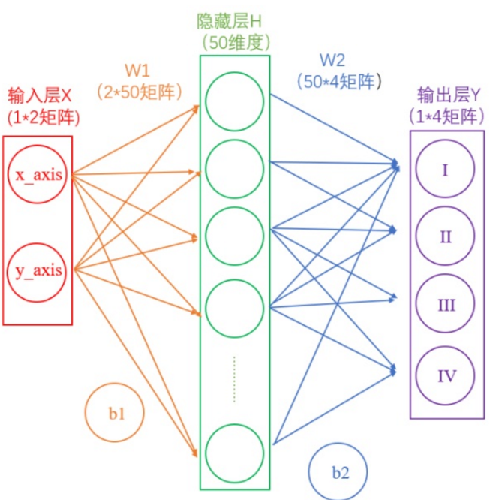

Slide 4
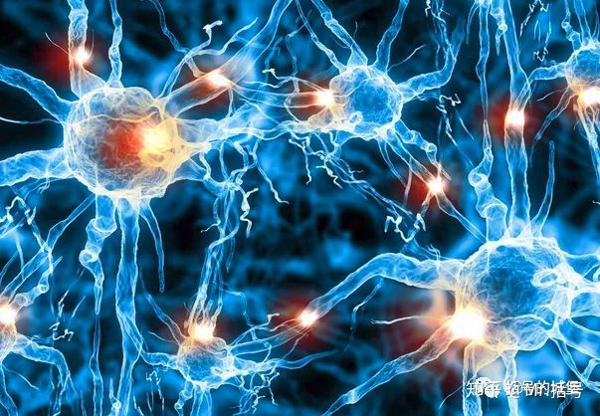
外部刺激通过神经末梢，转化为电信号，转导到神经细胞（又叫神经元）。
无数神经元构成神经中枢。
神经中枢综合各种信号，做出判断。
人体根据神经中枢的指令，对外部刺激做出反应。

Slide 5
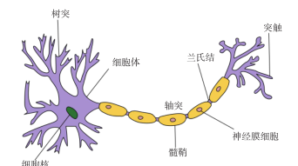
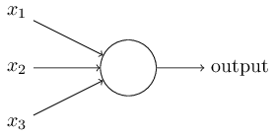
神经元：
ω1
y
ω2
θ
ω3
y=0 ω1x1+ ω2x2+ ω3x3<=θ
y=1 ω1x1+ ω2x2+ ω3x3>θ
从其它多个神经元传递过来的信号，若它们之和不超过某个阈值（θ），则神经元不做任何反应。
从其它多个神经元传递过来的信号，它们之和超过某个阈值（θ），则神经元做出反应（点火），向另外神经元传递固定强度信号（0或1）。
从多个神经元传递过来的信号之和中，每个信号所对应的权重不同。

Slide 7
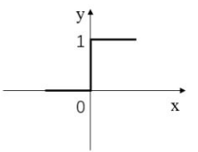
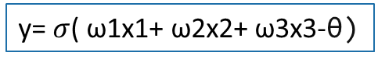
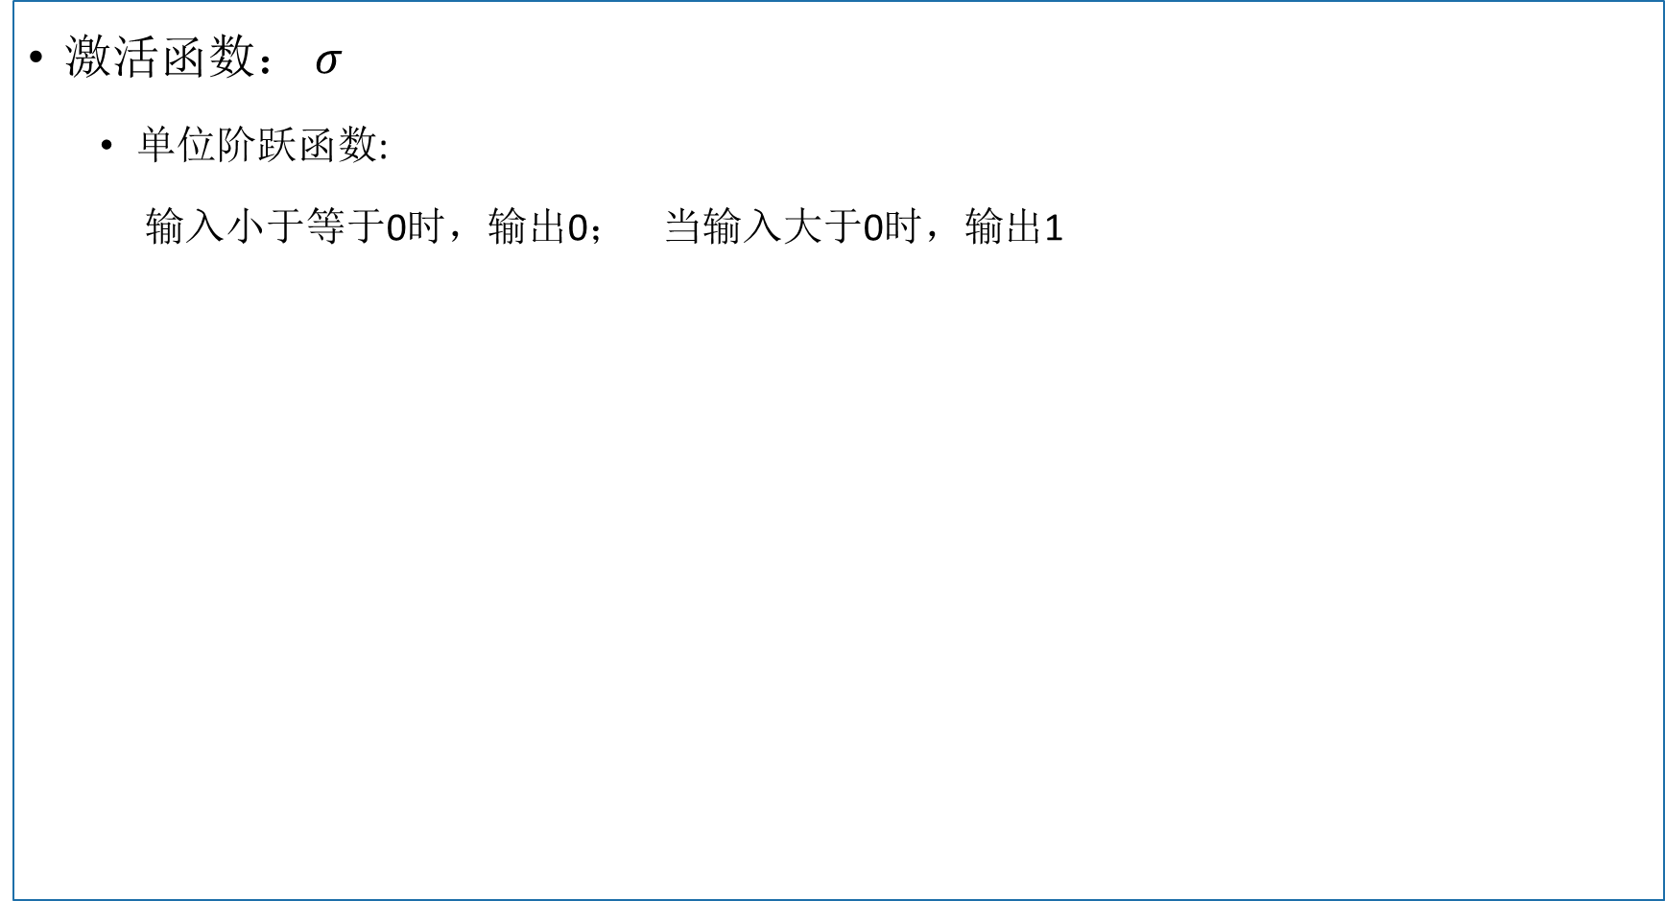
激活函数： $σ$
单位阶跃函数:
输入小于等于0时，输出0； 当输入大于0时，输出1
y=0 ω1x1+ ω2x2+ ω3x3<=θ
y=1 ω1x1+ ω2x2+ ω3x3>θ
y= $σ$( ω1x1+ ω2x2+ ω3x3-θ)
# 方法一
def step_function1(x):
if x > 0:
return 1
else:
return 0
# 方法二
def step_function2(x):
return np.array(x>0, dtype=np.int)
x = np.arange(-5.0, 5.0, 0.1) # 在-0.5到0.5的范围内，以0.1为单位，生成NumPy数组([-5.0,-4.9,...,4.9])
y = step_function2(x)
plt.plot(x,y)
plt.ylim(-0.1, 1.1) # 指定y轴的范围
plt.show()

Slide 8
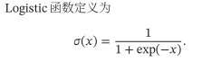
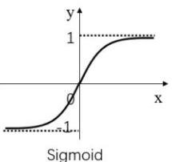
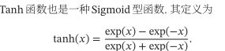
Sigmoid型函数:
当输入趋近于正无穷/负无穷时，输出无限接近于1/0。
import numpy as np
import matplotlib.pylab as plt
def sigmoid(x):
return 1 / (1 + np.exp(-x))
x = np.arange(-5.0, 5.0, 0.1)
y = sigmoid(x)# 画图
plt.plot(x,y)
plt.ylim(-0.1, 1.1) # 指定y轴的范围
plt.show()

Slide 9
阶跃函数与sigmoid函数的比较
“平滑性”不同，sigmoid函数是一条平滑的曲线，而阶跃函数在0处有突变，输出发生急剧性变化，sigmoid函数的平滑性对神经网络的学习具有重要意义；
返回值的不同，阶跃函数只能返回0和1，sigmoid函数可以返回0到1的任意数，这和平滑性有关，也就是说，感知机中神经元之间流动的是0和1的二元信号，而神经网络中流动的是连续的实值信号；
二者也有共同性质，输入较小时，输出接近0（或为0），随着输入增大，输出向1靠近（或变成1），也就是说，当输入信号为重要信息时，两者都会输出较大的值，当输入信号不重要的时，两者都会输出较小的值；
二者输出值都在0到1之前

Slide 10
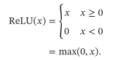
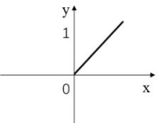
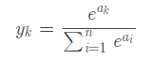
ReLU:常用
当输入小于0时，输出0；当输入大于0时，输出等于输入
Softmax:多分类
def relu(x):
return np.maximum(0,x)
x = np.arange(-5.0, 5.0, 0.1)
y = relu(x) plt.plot(x,y)
plt.ylim(-0.1, 5) # 指定y轴的范围
plt.show()
a = np.array([0.3, 2.9, 4.0])
exp_a = np.exp(a)
sum_exp_a = np.sum(exp_a)
def softmax(a):
exp_a = np.exp(a)
sum_exp_a = np.sum(exp_a)
y = exp_a / sum_exp_a
return y
其中，yk 表示假设输出层共有n个神经元，计算第k个神经元的输出yk 分子是输入信号ak 的指数函数，分母是所有输入信号的指数函数之和。

Slide 11
y=a( ω1x1+ ω2x2+ ω3x3-θ)
+b
y=a( ω1x1+ ω2x2+ ω3x3+b)
加权输入z= ω1x1+ ω2x2+ ω3x3+b,其中b为偏置(bias)
加权输入z可以看作两个向量的内积：
（w1,w2,w3,b）（x1,x2,x3,1）
z= ω1x1+ ω2x2+ ω3x3+b*1
b
1
ω1
ω1
ω2
ω2
ω3
ω3

Slide 12
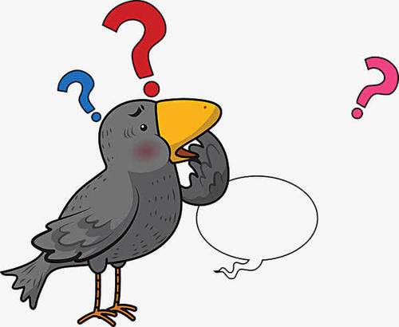
注意：神经网络的激活函数必须使用非线性函数

Slide 13
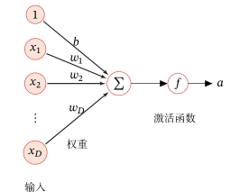

典型的神经元结构
$$σ$$
输出y

Slide 14
神经元示例：
House price
神经元neuron
area
x
ReLU
Price
y
address
x2
area
area
x1
Price
y

Slide 15
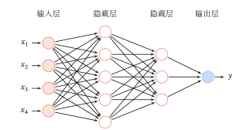
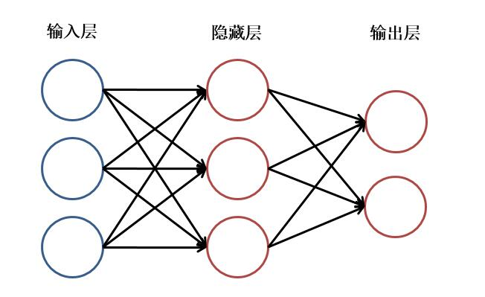
人工神经网络：神经单元连接成网络状。
输入层：网络输入层的每个神经元代表了一个特征。
隐藏层：隐藏层层数以及隐藏层神经元是由人工设定。
输出层：输出层个数代表了分类标签的个数（在做二分类时，如果采用sigmoid分类器，输出层的神经元个数为1个；如果采用softmax分类器，输出层神经元个数为2个）
中间层

Slide 16
激活函数必须使用非线性函数原因：
如果使用线性函数，那么不管如何加深层数，总是存在与子等效的“无隐藏层神经网络”。
若使用h(x)=cx作为激活函数，使用二层神经网络对应y(x)=h(h(x)) 运算，
即y(x)=c×c×x
取a=c² 同样可以经过一次乘法来处理（即没有隐藏层的神经网络），因此激活函数必须使用非线性函数。

Slide 19
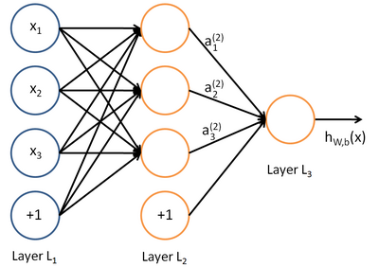
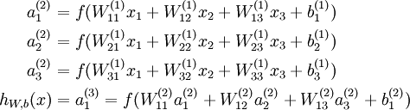
神经网络
三层神经网络：一个输入层，一个隐含层，一个输出层
工作信号正向传播
bias units
误差信号反向传播
公式推导：

Slide 20
Back-propagation

Slide 25
例：建立一个神经网络，用来识别数字0和1，图像大小为4*3的二值图像。
……
全连接网络，Sigmoid函数作为激活函数，哪个输出值大，属于哪类

Slide 26
隐藏层：
隐藏层具有提取特征的作用。
手写数字0图像示例
0 | 0 | 0
0 | 1 | 0
0 | 1 | 0
0 | 0 | 0

Slide 27
A
大 小 大
1
2
0
4
B
……
7
9
11
12
1
C
模式A
模式B
模式C

Slide 28
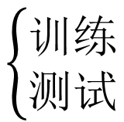
神经网络主要用于解决监督学习中分类问题，主要通过带标记的数据集训练神经网络，不断调节权重而使误差最小后。最后利用训练好的权重，对数据进行分类。
$$\left\{\begin{matrix}训练 \\ 测试\end{matrix}\right.$$
……

Slide 29
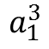
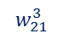
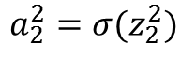
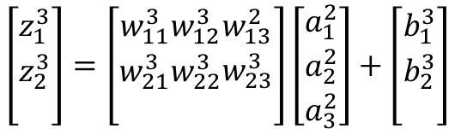
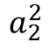
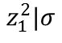
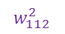
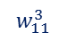
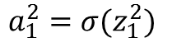
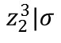
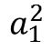
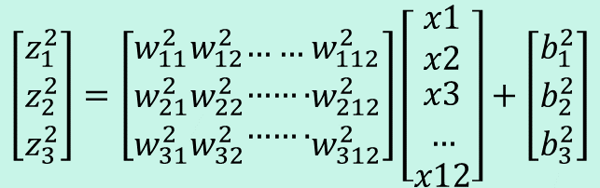
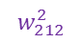
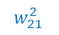
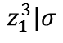
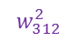
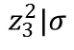
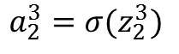
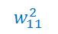
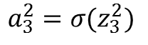
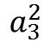
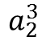
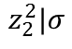
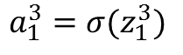
神经网络的参数确定：有监督学习和无监督学习
训练样本
隐藏层：
$$z_{1}^{2}=w_{11}^{2}x1+w_{12}^{2}x2+…+w_{112}^{2}x12+b_{1}^{2}$$
x1
$$z_{2}^{2}=w_{21}^{2}x1+w_{22}^{2}x2+…+w_{212}^{2}x12+b_{2}^{2}$$
$$w_{11}^{2}$$
$$w_{21}^{2}$$
$$z_{3}^{2}=w_{31}^{2}x1+w_{32}^{2}x2+…+w_{312}^{2}x12+b_{3}^{2}$$
$$a_{1}^{2}$$
$$z_{1}^{2}|σ$$
$$a_{1}^{2}=σ(z_{1}^{2})$$
$$a_{2}^{2}=σ(z_{2}^{2})$$
$$a_{3}^{2}=σ(z_{3}^{2})$$
$$w_{11}^{3}$$
$$w_{21}^{3}$$
$$a_{1}^{3}$$
$$z_{1}^{3}|σ$$
$$\left[\begin{matrix}z_{1}^{2} \\ z_{2}^{2} \\ z_{3}^{2}\end{matrix}\right]=\left[\begin{matrix}w_{11}^{2} \\ w_{21}^{2} \\ w_{31}^{2}\end{matrix}\begin{matrix}w_{12}^{2} \\ w_{22}^{2} \\ w_{32}^{2}\end{matrix}\begin{matrix}… \\ … \\ …\end{matrix}\begin{matrix}… \\ …. \\ ….\end{matrix}\begin{matrix}w_{112}^{2} \\ w_{212}^{2} \\ w_{312}^{2}\end{matrix}\right]\left[\begin{matrix}x1 \\ x2 \\ \begin{matrix}x3 \\ … \\ x12\end{matrix}\end{matrix}\right]+\left[\begin{matrix}b_{1}^{2} \\ b_{2}^{2} \\ b_{3}^{2}\end{matrix}\right]$$
……
$$z_{2}^{2}|σ$$
$$a_{2}^{2}$$
$$a_{2}^{3}$$
$$z_{2}^{3}|σ$$
$$z_{3}^{2}|σ$$
$$a_{3}^{2}$$
输出层：
$$w_{112}^{2}$$
$$\left[\begin{matrix}z_{1}^{3} \\ z_{2}^{3} \\ \end{matrix}\right]=\left[\begin{matrix}w_{11}^{3} \\ w_{21}^{3} \\ \end{matrix}\begin{matrix}w_{12}^{3} \\ w_{22}^{3} \\ \end{matrix}\begin{matrix}w_{13}^{2} \\ w_{23}^{3} \\ \end{matrix}\right]\left[\begin{matrix}a_{1}^{2} \\ a_{2}^{2} \\ a_{3}^{2}\end{matrix}\right]+\left[\begin{matrix}b_{1}^{3} \\ b_{2}^{3} \\ \end{matrix}\right]$$
$$w_{212}^{2}$$
正向传播
$$w_{312}^{2}$$
x12
需确定的参数13*3+4*2=47个
$$a_{1}^{3}=σ(z_{1}^{3})$$
$$a_{2}^{3}=σ(z_{2}^{3})$$

Slide 30
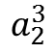
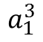
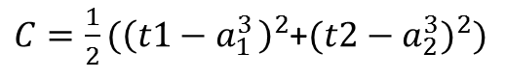
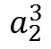
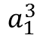
代价函数：
输出 正解
 |  | 0的图像 | 1的图像
t1 | 0的正解 | 1 | 0
t2 | 1的正解 | 0 | 1
$$a_{1}^{3}$$
t1=1
t2=0
$$a_{2}^{3}$$
平方误差
${C=\frac{1}{2}(\left(t1−a_{1 }^{3}\right)}^{2}$+${(t2−a_{2}^{3})}^{2})$
$$a_{1 }^{3}$$
t1=0
t2=1
$$a_{2}^{3}$$
交叉熵：
${C=−\frac{1}{n}(\left(t1log⁡(a_{1 }^{3})+\left(1−t1\right)log⁡(1−a_{1 }^{3})\right)}^{}$+$\left(t2log⁡(a_{2 }^{3})+\left(1−t2\right)log⁡(1−a_{2 }^{3})\right))$

Slide 31
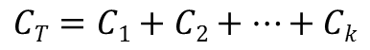

例：学习数据（训练样本）为64张二值的图像（只有0，1两种数字），求其代价函数。
${Ck=\frac{1}{2}(\left(t1[k]−a_{1 }^{3}[k]\right)}^{2}$+${(t2[k]−a_{2}^{3}[k])}^{2})$
$$CT=C1+C2+…+Ck$$
目标：使C_{T}达到最小值
需确定的参数个数：12*3+3+8*3+2=47，故至少参与学习的数据为47张图像。
如何更新权重？
用误差指导更新权重

Slide 32











梯度下降法的回顾
迭代公式:
x$K+1=xk−λ∇f(xk)$
$$\frac{dy}{dx}$$
链式法则:
单变量:假设是u的函数，u为x的函数
x
u
z
$$\frac{dy}{du}$$
$$\frac{du}{dx}$$
$$\frac{dy}{dx}=\frac{dy}{du}\frac{du}{dx}$$
$$\frac{∂u}{∂x}$$
$$\frac{∂z}{∂u}$$
多变量:假设z是u,v的函数，u,v分别为x,y的函数
x
u
$\frac{∂z}{∂x}$=$\frac{∂z}{∂u}\frac{∂u}{∂x}$+$\frac{∂z}{∂v}\frac{∂v}{∂x}$
$\frac{∂z}{∂y}$=$\frac{∂z}{∂u}\frac{∂u}{∂y}$+$\frac{∂z}{∂v}\frac{∂v}{∂y}$
$$\frac{∂z}{∂x}$$
z
$$\frac{∂z}{∂y}$$
$$\frac{∂v}{∂x}$$
y
v
$$\frac{∂z}{∂v}$$

Slide 33















x$K+1=xk−λ∇f(xk)$
代价函数：
梯度下降法更新权重：
$$CT=C1+C2+…+Ck$$
$$\left(w_{11}^{2}+∆w_{11}^{2},…w_{11}^{3}+{∆w}_{11}^{3},…,{b_{1}^{2}+∆b}_{1}^{2},…b_{1}^{3}+∆b_{1}^{3},…\right)$$
$$\left(∆w_{11}^{2},…{∆w}_{11}^{3},{∆b}_{1}^{2},…∆b_{1}^{3},…\right)=−η（\frac{∂CT}{∂w_{11}^{2}}，…,\frac{∂CT}{∂w_{11}^{3}},…,\frac{∂CT}{∂b_{1}^{2}},…,\frac{∂CT}{∂b_{1}^{3}},…）$$
$\frac{∂CT}{∂w_{11}^{2}}=\frac{∂C1}{∂w_{11}^{2}}$+$\frac{∂C2}{∂w_{11}^{2}}$+…+$\frac{∂Ck}{∂w_{11}^{2}}$
导数地狱
$$w_{11}^{2}$$
根据链式法则：
$$a_{1}^{2}$$
$$z_{1}^{2}|σ$$
平方误 差C
$\frac{∂Ck}{∂w_{11}^{2}}$= $\frac{∂Ck}{∂a_{1 }^{3}[k]}\frac{∂a_{1 }^{3}[k]}{∂z_{1 }^{3}[k]}\frac{∂z_{1 }^{3}[k]}{∂a_{1 }^{2}[k]}\frac{∂a_{1 }^{2}[k]}{∂z_{1 }^{2}[k]}\frac{∂z_{1 }^{2}[k]}{∂w_{11}^{2}}$
$$+\frac{∂Ck}{∂a_{2 }^{3}[k]}\frac{∂a_{2 }^{3}[k]}{∂z_{2 }^{3}[k]}\frac{∂z_{2 }^{3}[k]}{∂a_{1 }^{2}[k]}\frac{∂a_{1}^{2}[k]}{∂z_{1 }^{2}[k]}\frac{∂z_{1 }^{2}[k]}{∂w_{11}^{2}}$$
$$a_{1}^{3}$$
$$z_{1}^{3}|σ$$
……
$$z_{2}^{2}|σ$$
$$a_{2}^{2}$$
$$a_{2}^{3}$$
$$z_{2}^{3}|σ$$
$$z_{3}^{2}|σ$$
$$a_{3}^{2}$$

Slide 34

























神经元误差
$$δ_{j}^{l}=\frac{∂C}{∂z_{i}^{l}}$$
$\frac{∂C}{∂w_{11}^{2}}$=$\frac{∂C}{∂z_{1}^{2}}\frac{∂z_{1}^{2}}{∂w_{11}^{2}}$
$$δ_{1}^{2}=\frac{∂C}{∂z_{1}^{2}}$$
x1
$$w_{11}^{2}$$
$$z_{1}^{2}=w_{11}^{2}x1+w_{12}^{2}x2+…+w_{112}^{2}x12+b_{1}^{2}$$
$$w_{21}^{2}$$
$$\frac{∂z_{1}^{2}}{∂w_{11}^{2}}=x1$$
$$a_{1}^{2}$$
$$δ_{1}^{3}=\frac{∂C}{∂z_{1}^{3}}$$
$$z_{1}^{2}|σ$$
$$w_{11}^{3}$$
平方误 差C
$$w_{21}^{3}$$
$$a_{1}^{3}$$
$\frac{∂C}{∂w_{11}^{2}}$=$δ_{1}^{2}x1$=$δ_{1}^{2}a_{1}^{1}$
$$z_{1}^{3}|σ$$
……
$$z_{2}^{2}|σ$$
$$a_{2}^{2}$$
$$a_{2}^{3}$$
$\frac{∂C}{∂b_{1}^{2}}$=$δ_{1}^{2}$
$$z_{2}^{3}|σ$$
$$z_{3}^{2}|σ$$
$\frac{∂C}{∂w_{ji}^{l}}$=$δ_{j}^{l}a_{i}^{l−1}$
$$a_{3}^{2}$$
$$δ_{2}^{3}=\frac{∂C}{∂z_{2}^{3}}$$
$$w_{112}^{2}$$
$$w_{212}^{2}$$
$\frac{∂C}{∂b_{j}^{l}}$=$δ_{j}^{l}$
$$w_{312}^{2}$$
x12
隐藏层
输出层的参数呢？

Slide 35












如何计算输出层$δ_{j}^{l}$？
$$下降步长为：−η（\frac{∂CT}{∂w_{11}^{2}}，…,\frac{∂CT}{∂w_{11}^{3}},…,\frac{∂CT}{∂b_{1}^{2}},…,\frac{∂CT}{∂b_{1}^{3}},…）=−η(δ_{j}^{l}a_{i}^{l−1},δ_{j}^{l})$$
$$δ_{j}^{3}=\frac{∂C}{∂z_{j}^{3}}=\frac{∂C}{∂a_{j}^{3}}\frac{∂a_{j}^{3}}{∂z_{j}^{3}}，其中j为输出层神经单元个数$$
$$a_{1}^{3}$$
平方误差C
$$z_{1}^{3}|σ$$
$$δ_{1}^{3}=\frac{∂C}{∂z_{1}^{3}}$$
$${计算δ}_{1}^{3}：$$
$$δ_{1}^{3}=\frac{∂C}{∂a_{1}^{3}}\frac{∂a_{1}^{3}}{∂z_{1}^{3}}$$
$$a_{2}^{3}$$
$$z_{2}^{3}|σ$$
$$δ_{2}^{3}=\frac{∂C}{∂z_{2}^{3}}$$
${C=\frac{1}{2}(\left(t1−a_{1 }^{3}\right)}^{2}$+${(t2−a_{2}^{3})}^{2})$
$$∴\frac{∂C}{∂a_{1}^{3}}=（a_{1}^{3}−t1）$$
$$a_{1}^{3}=σ(z_{1}^{3})$$
$${∴δ}_{1}^{3}=（a_{1}^{3}−t1）σ′(z_{1}^{3})$$
$${∴δ}_{j}^{l}=（a_{j}^{l}−t1）σ^{′}\left(z_{j}^{l}\right)，其中l为最后一层的层数，j为输出层神经单元个数$$

Slide 36



若激活函数为：
$$σ^{′}\left(z_{j}^{l}\right)=σ(z_{j}^{l})（1−σ(z_{j}^{l})）$$
$${∴δ}_{1}^{3}=（a_{1}^{3}−t1）σ(z_{1}^{3})（1−σ\left(z_{1}^{3}\right))$$
$δ_{2}^{3}=（a_{2}^{3}−t1）σ(z_{2}^{3})（1−σ(z_{2}^{3})）$

Slide 37





















中间层$δ_{i}^{l}的计算$
$δ_{1}^{2}=\frac{∂C}{∂z_{1}^{2}}=\frac{∂C}{∂z_{1}^{3}}\frac{∂z_{1}^{3}}{∂a_{1}^{2}}\frac{∂a_{1}^{2}}{∂z_{1}^{2}}$+$\frac{∂C}{∂z_{2}^{3}}\frac{∂z_{1}^{3}}{∂a_{2}^{2}}\frac{∂a_{1}^{2}}{∂z_{1}^{2}}$
$$δ_{1}^{2}=\frac{∂C}{∂z_{1}^{2}}$$
$$a_{1}^{2}$$
$$δ_{1}^{3}=\frac{∂C}{∂z_{1}^{3}}$$
$=δ_{1}^{3}\frac{∂z_{1}^{3}}{∂a_{1}^{2}}\frac{∂a_{1}^{2}}{∂z_{1}^{2}}$+$δ_{2}^{3}\frac{∂z_{1}^{3}}{∂a_{2}^{2}}\frac{∂a_{1}^{2}}{∂z_{1}^{2}}$
$$z_{1}^{2}|σ$$
$$w_{11}^{3}$$
$$w_{21}^{3}$$
$$a_{1}^{3}$$
平方误差C
$$z_{1}^{3}|σ$$
$\frac{∂z_{1}^{3}}{∂a_{1}^{2}}$=$w_{11}^{3}$
$\frac{∂z_{1}^{3}}{∂a_{2}^{2}}$=$w_{21}^{3}$
$$z_{2}^{2}|σ$$
$$a_{2}^{2}$$
$$a_{2}^{3}$$
$$\frac{∂a_{1}^{2}}{∂z_{1}^{2}}=σ^{′}(z_{1}^{2})$$
$$z_{2}^{3}|σ$$
$$z_{3}^{2}|σ$$
$$δ_{2}^{3}=\frac{∂C}{∂z_{2}^{3}}$$
$$a_{3}^{2}$$
${∴δ}_{1}^{2}={(δ}_{1}^{3}w_{11}^{3}$+$δ_{2}^{3}w_{21}^{3})σ^{′}(z_{1}^{2})$
${∴δ}_{i}^{l}={(δ}_{i}^{l+1}w_{1i}^{l+1}$+$δ_{2}^{l+1}w_{2i}^{l+1}\text{+}{…+δ}_{m}^{l+1}w_{mi}^{l+1})σ^{′}\left(z_{i}^{l}\right),其中m为层l+1的神经单元个数，l为2以上的整数$

Slide 38










误差反传播算法总流程
正态分布随机数
${Ck=\frac{1}{2}(\left(t1[k]−a_{1 }^{3}[k]\right)}^{2}$+${(t2[k]−a_{2}^{3}[k])}^{2})$
读入图像数据
设置初始值
权重，偏置及学习率
算出z, $σ$,C
返回到③,如果C_{T}充分小,则迭代结束
平方误差C
$$\left(∆w_{11}^{2},…{∆w}_{11}^{3},…,{∆b}_{1}^{2},…∆b_{1}^{3},…\right)$$
$$=−η（\frac{∂CT}{∂w_{11}^{2}}，…,\frac{∂CT}{∂w_{11}^{3}},…,\frac{∂CT}{∂b_{1}^{2}},…,\frac{∂CT}{∂b_{1}^{3}},…）$$
……
利用梯度下降法更新权重和偏置
$$\left(w_{11}^{2}+∆w_{11}^{2},…w_{11}^{3}+{∆w}_{11}^{3},…,{b_{1}^{2}+∆b}_{1}^{2},…b_{1}^{3}+∆b_{1}^{3},…\right)$$
$$δ_{j}^{3}=\frac{∂C}{∂z_{j}^{3}}=\frac{∂C}{∂a_{j}^{3}}\frac{∂a_{j}^{3}}{∂z_{j}^{3}}=\frac{∂C}{∂a_{j}^{3}}σ^{′}\left(z_{i}^{3}\right),$$
用误差反向传播法计算$δ$
$δ_{i}^{l}={(δ}_{i}^{l+1}w_{1i}^{l+1}$+$δ_{2}^{l+1}w_{2i}^{l+1}\text{+}{…+δ}_{m}^{l+1}w_{mi}^{l+1})σ^{′}\left(z_{i}^{l}\right)$
根据$δ$计算C的偏导
计算C_{T}和它的梯度
$\frac{∂C}{∂w_{ji}^{l}}$=$δ_{j}^{l}a_{i}^{l−1}$
$\frac{∂C}{∂b_{j}^{l}}$=$δ_{j}^{l}$

Slide 39

梯度消失问题：
激活函数使用Sigmoid 函数的时候，如果x 趋向正负无穷的时候，会出现偏导数为零的情况。由于权重调整值趋近于0，所以无法调整连接权重，权重所在的单元也就不再起作用。
误差反向传播算法中的梯度消失导致无法调整连接权重的问题，对于这个问题，需要在训练的过程中合理地调整学习率η，以防止梯度消失。
(a)Sigmoid 函数图像
(b)相应的导函数的图像

Slide 40



正态分布（高斯分布）
正态分布曲线反映了随机变量的分布规律
一维正态分布：若随机变量X服从一个位置参数为μ，尺度参数为σ的概率分布，其概率密度函数为：

Slide 42
卷积神经网络
卷积层由几个特征图（feature maps）组成。一个特征图的每个神经元与它前一层的临近神经元相连，这样的一个邻近区域叫做该神经元在前一层的局部感知野。为了计算一个新的特征图，输入特征图首先与一个学习好的卷积核（也被称为滤波器、特征检测器）做卷积，然后将结果传递给一个非线性激活函数。通过应用不同的卷积核得到新的特征图。注意到，生成一个特征图的核是相同的。（也就是权值共享）这样的一个权值共享模式有几个优点，如可以减少模型的复杂度，使网络更易训练等。

Slide 43

Pooling
Max-pooling
3 | 3
3 | 2

Slide 44

卷积神经网络
全连接层（Fully-connected layers）
与标准神经网络各层之间的连接相同

Slide 45

卷积神经网络
卷积：

Slide 46

卷积神经网络
全连接
局部连接

Slide 47

卷积神经网络
Feature Map：

Slide 48

卷积神经网络
Feature Map：

Slide 49

卷积神经网络
Feature Map：

Slide 50

卷积神经网络
Feature Map：

Slide 51

卷积神经网络
Feature Map：

Slide 52

卷积神经网络
Feature Map：

Slide 53

卷积神经网络
Feature Map：

Slide 54

卷积神经网络
Feature Map：

Slide 55

卷积神经网络
Feature Map：

Slide 56

卷积神经网络
多通道图像卷积：

Slide 57

卷积神经网络
Toy example：

Slide 58
卷积神经网络
工作信号正向传播
误差信号反向传播
BP算法

Slide 59

卷积神经网络
Dropout
dropout是指在深度学习网络的训练过程中，对于神经网络单元，按照一定的概率将其暂时从网络中丢弃

Slide 60

卷积神经网络
dropout的效果，它强迫一个神经单元，和随机挑选出来的其他神经单元共同工作，达到好的效果。消除减弱了神经元节点间的联合适应性，增强了泛化能力

Slide 61

卷积神经网络
dropout的效果，它强迫一个神经单元，和随机挑选出来的其他神经单元共同工作，达到好的效果。消除减弱了神经元节点间的联合适应性，增强了泛化能力

Slide 62


卷积神经网络
无dropout的网络：
有dropout的网络：

Slide 63

卷积神经网络
Dropout
测试时：预测的时候，每一个单元的参数要预乘以p
经过交叉验证，隐含节点dropout率等于0.5的时候效果最好，原因是0.5的时候dropout随机生成的网络结构最多。

Slide 64

卷积神经网络
Batch Normalization（BN）
由google提出的一种训练优化方法
输入：输入数据x1..xm（这些数据是准备进入激活函数的数据） 计算过程中可以看到, 1.求数据均值； 2.求数据方差； 3.数据进行标准化（个人认为称作正态化也可以） 4.训练参数γ，β 5.输出y通过γ与β的线性变换得到新的值

Slide 65

卷积神经网络
BN
在正向传播的时候，通过可学习的γ与β参数求出新的分布值
在反向传播的时候，通过链式求导方式，求出γ与β以及相关权值
Notes:
1）改善流经网络的梯度
2）允许更大的学习率，大幅提高训练速度：
你可以选择比较大的初始学习率，让你的训练速度飙涨。以前还需要慢慢调整学习率，甚至在网络训练到一半的时候，还需要想着学习率进一步调小的比例选择多少比较合适，现在我们可以采用初始很大的学习率，然后学习率的衰减速度也很大，因为这个算法收敛很快。当然这个算法即使你选择了较小的学习率，也比以前的收敛速度快，因为它具有快速训练收敛的特性；
3）减少对初始化的强烈依赖
4）改善正则化策略：作为正则化的一种形式，轻微减少了对dropout的需求
你再也不用去理会过拟合中drop out、L2正则项参数的选择问题，采用BN算法后，你可以移除这两项了参数，或者可以选择更小的L2正则约束参数了，因为BN具有提高网络泛化能力的特性；
5）再也不需要使用使用局部响应归一化层了（局部响应归一化是Alexnet网络用到的方法，搞视觉的估计比较熟悉），因为BN本身就是一个归一化网络层；
6）可以把训练数据彻底打乱（防止每批训练的时候，某一个样本都经常被挑选到，文献说这个可以提高1%的精度）。

Slide 66


卷积神经网络
Why is BN
解决梯度消失与梯度爆炸的问题。 关于梯度消失，以sigmoid函数为例子，sigmoid函数使得输出在[0,1]之间
如果输入很大，其对应的斜率就很小，我们知道，其斜率（梯度）在反向传播中是权值学习速率。所以就会出现如下的问题:

Slide 67

卷积神经网络
Why is BN
关于梯度爆炸，根据链式求导法:
第一层偏移量的梯度=激活层斜率1x权值1x激活层斜率2x…激活层斜率(n-1)x权值(n-1)x激活层斜率n
假如激活层斜率均为最大值0.25，所有层的权值为100，这样梯度就会指数增加。
在深度网络中，如果网络的激活输出很大，其梯度就很小，学习速率就很慢。假设每层学习梯度都小于最大值0.25，网络有n层，因为链式求导的原因，第一层的梯度小于0.25的n次方，所以学习速率就慢，对于最后一层只需对自身求导1次，梯度就大，学习速率就快。 这会造成的影响是在一个很大的深度网络中，浅层基本不学习，权值变化小，后面几层一直在学习，结果就是，后面几层基本可以表示整个网络，失去了深度的意义

Slide 68
卷积神经网络
How to use BN
注意：
1.网络训练中以batch_size为最小单位不断迭代，很显然，新的batch_size进入网络，机会有新的γ与β，因此，在BN层中，有总图片数/batch_size组γ与β被保存下来。 2.图像卷积的过程中，通常是使用多个卷积核，得到多张特征图，对于多个的卷积核需要保存多个的γ与β。

Slide 69
深度学习中使用的梯度下降法
批量梯度下降（Batch Gradient Descent）、随机梯度下降（Stochastic Gradient Descent）以及小批量梯度下降（Mini-Batch Gradient Descent）。其中小批量梯度下降法也常用在深度学习中进行模型的训练。

Slide 70


Slide 71

批量梯度下降（Batch Gradient Descent，BGD）

Slide 72



Slide 73

随机梯度下降（Stochastic Gradient Descent，SGD）

Slide 74



Slide 75
这里我们假设有30W个样本，对于BGD而言，每次迭代需要计算30W个样本才能对参数进行一次更新，需要求得最小值可能需要多次迭代（假设这里是10）；而对于SGD，每次更新参数只需要一个样本，因此若使用这30W个样本进行参数更新，则参数会被更新（迭代）30W次，而这期间，SGD就能保证能够收敛到一个合适的最小值上了。也就是说，在收敛时，BGD计算了 10×30W 次，而SGD只计算了 1×30W 次。

Slide 76

小批量梯度下降（Mini-Batch Gradient Descent, MBGD）
小批量梯度下降，是对批量梯度下降以及随机梯度下降的一个折中办法。其思想是：每次迭代 使用 ** batch_size** 个样本来对参数进行更新。

Slide 77


